Slide 1
TIẾT 9, 10:
CHỦ ĐỀ 4: TỤ ĐIỆN

Slide 2
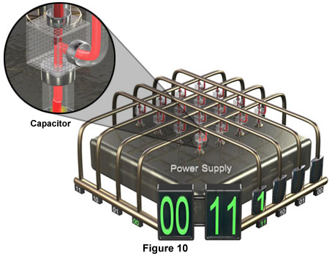
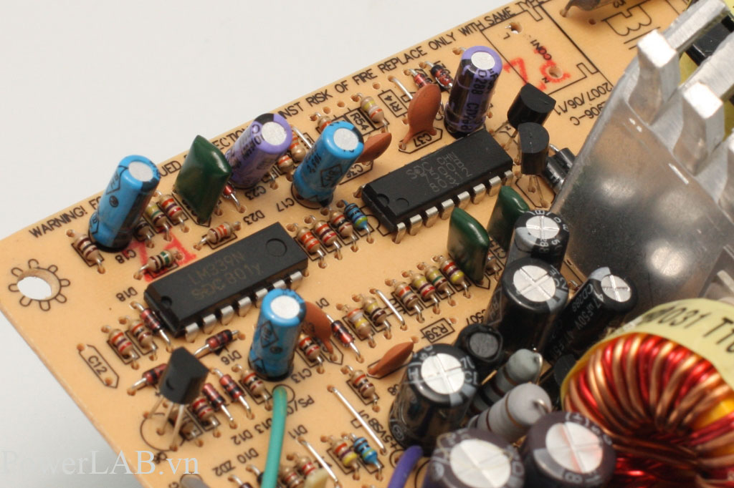
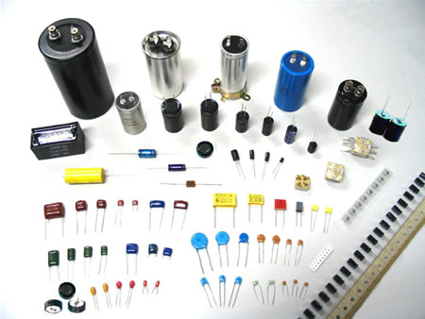
TỤ ĐIỆN TRONG BẢNG MẠCH

Slide 3
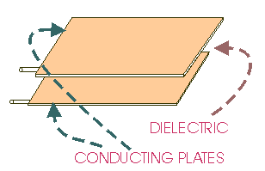
Tiết 9 – 10: CHỦ ĐỀ 4: TỤ ĐIỆN
I. TỤ ĐIỆN
1. Định nghĩa
- Tụ điện là một hệ hai vật dẫn đặt gần nhau và ngăn cách nhau bằng một lớp cách điện.
- Tụ điện phẳng: Gồm hai bản kim loại đặt song song với nhau và ngăn cách nhau bằng một lớp điện môi.
Điện môi
Hai bản kim loại
- Tác dụng:+Tụ điện dùng để chứa điện tích
+Tụ điện dùng trong các mạch xoay chiều và mạch vô tuyến điện
- Nhiệm vụ : Tích và phóng điện trong mạch điện

Slide 4
Tiết 9 – 10: CHỦ ĐỀ 4: TỤ ĐIỆN
Làm thế nào để tích điện cho một tụ điện?

Slide 5
Tiết 9 – 10: CHỦ ĐỀ 4: TỤ ĐIỆN
I. TỤ ĐIỆN
2. Tích điện cho tụ điện
+ -
A
B
Nối 2 bản tụ vào 2 cực của nguồn điện.

Slide 6
Tiết 9 – 10: CHỦ ĐỀ 4: TỤ ĐIỆN
I. TỤ ĐIỆN
2. Tích điện cho tụ điện
- Nối 2 bản tụ vào 2 cực của nguồn điện.
- Điện tích trên 2 bản tụ bằng nhau về độ lớn nhưng trái dấu.
- Điện tích của tụ là điện tích trên bản tích điện dương.
Kí hiệu: Q.
Đơn vị: C (Coulomb)
+ -
A
B

Slide 7
Tiết 9 – 10: CHỦ ĐỀ 4: TỤ ĐIỆN
+
+
+
+
+
+
+
+
+
+
+
+
+
+
+
+
…
U₁
U₂ = 2 U₁
U_{n} = n U₁
Q₁
Q₂= 2 Q₁
Q_{n}= n Q₁
Điện dung của tụ điện
Hãy nhận xét các thương số
Điện dung của tụ điện là gì?

Slide 8
Tiết 9 – 10: CHỦ ĐỀ 4: TỤ ĐIỆN
II. ĐIỆN DUNG CỦA TỤ ĐIỆN
1. Định nghĩa :
- Điện dung của tụ điện là đại lượng đặc trưng cho khả năng tích điện của tụ điện ở một hiệu điện thế nhất định.
- Kí hiệu: C
2. Công thức:
Q là điện tích tụ điện (C)
Trong đó:
U là hiệu điện thế giữa 2 bản tụ (V)
C là điện dung của tụ điện

Slide 9
Tiết 9 – 10: CHỦ ĐỀ 4: TỤ ĐIỆN
II. ĐIỆN DUNG CỦA TỤ ĐIỆN
3. Đơn vị điện dung
Q = 1C
C có đơn vị là Fara. Kí hiệu là F
U = 1V
Ý nghĩa của Fara
- Fara là điện dung của một tụ điện mà nếu đặt giữa 2 bản của nó hiệu điện thế 1V thì nó sẽ tích được điện tích 1C.
 Chú ý:
1µF = 1.10⁻⁶F
1nF = 1.10⁻⁹F
1pF = 1.10⁻¹²F

Slide 10
Tiết 9 – 10: CHỦ ĐỀ 4: TỤ ĐIỆN
II. ĐIỆN DUNG CỦA TỤ ĐIỆN
ÁP DỤNG: Một tụ điện có điện dung là 20 μF. Nối hai bản của tụ với hiệu điện thế là 120 V. Tính điện tích của tụ điện?

Slide 11
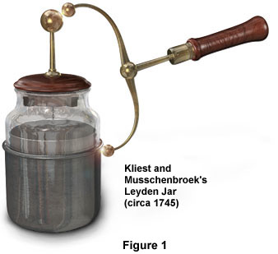
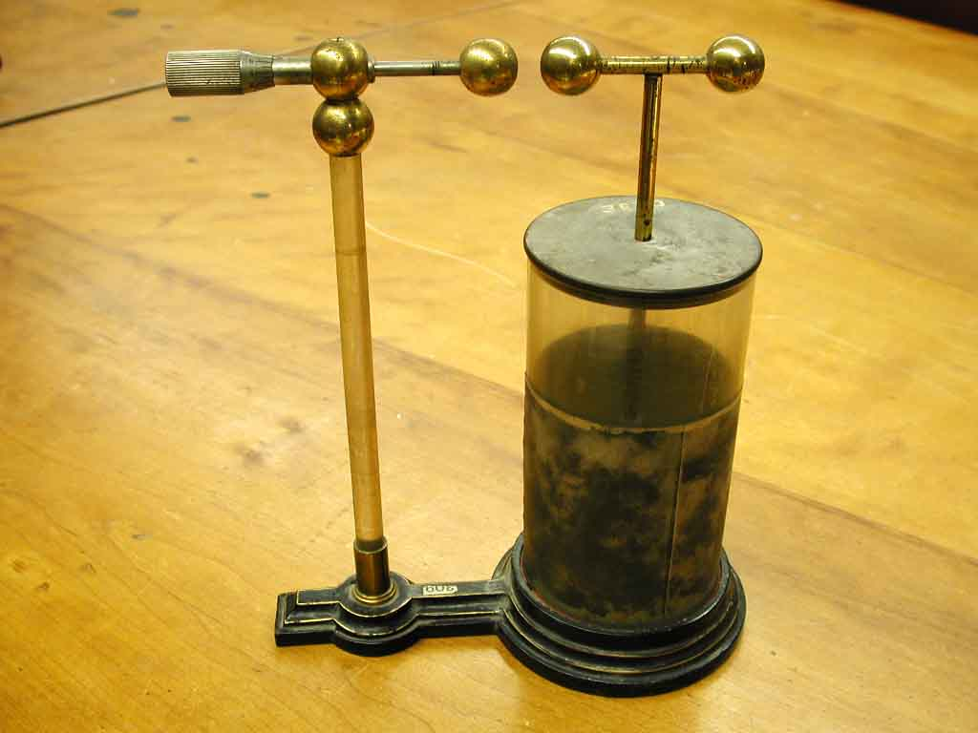
Tiết 9 – 10: CHỦ ĐỀ 4: TỤ ĐIỆN
III. CÁC LOẠI TỤ ĐIỆN
Cách đặt tên: Lấy tên của lớp điện môi để đặt tên cho tụ điện.
Tụ chai Leiden

Slide 12
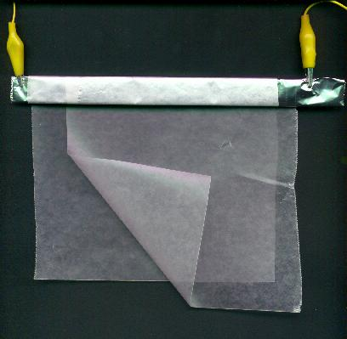
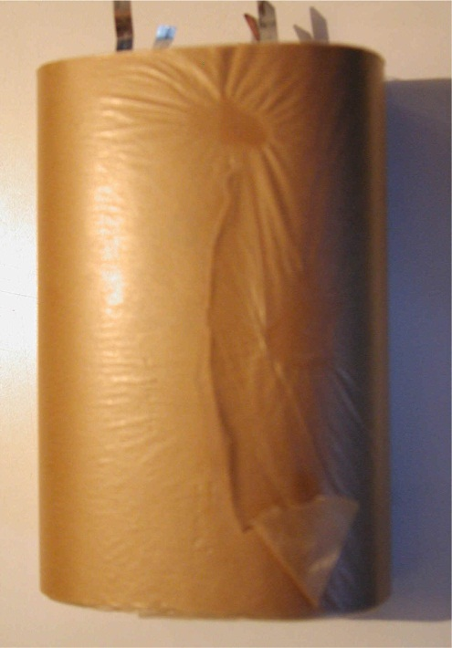
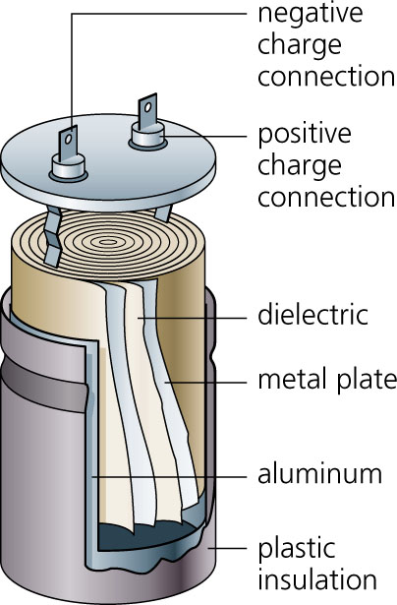
Tiết 9 – 10: CHỦ ĐỀ 4: TỤ ĐIỆN
III. CÁC LOẠI TỤ ĐIỆN
Tụ giấy
Có 2 bản là các lá nhôm hoặc thiếc, ở giữa có lớp giấy cách điện (tẩm parafin) làm điện môi

Slide 13
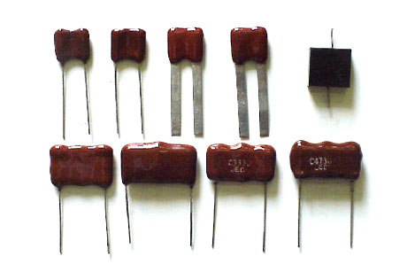
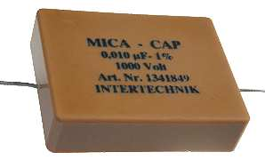
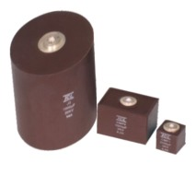
Tiết 9 – 10: CHỦ ĐỀ 4: TỤ ĐIỆN
III. CÁC LOẠI TỤ ĐIỆN
Tụ Mica
- Có 2 bản làm bằng nhôm, thiếc. Điện môi là Mica
- Tụ điện Mica thường có hiệu điện thế giới hạn cao hàng nghìn Vôn.

Slide 14
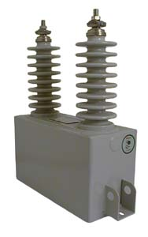
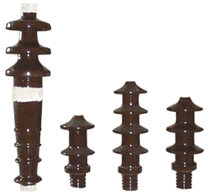
Tiết 9 – 10: CHỦ ĐỀ 4: TỤ ĐIỆN
III. CÁC LOẠI TỤ ĐIỆN
Tụ sứ
- Có điện môi làm bằng sứ đặc biệt, thường có hằng số điện môi lớn.
- Do đó tụ điện có điện dung tương đối lớn với kích thước khá nhỏ.

Slide 15
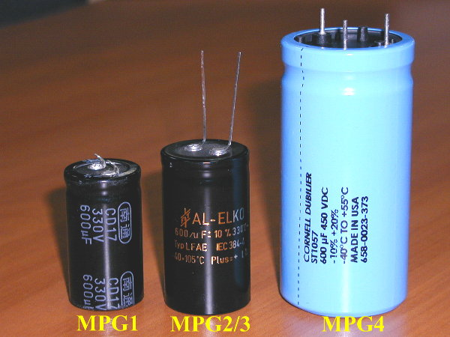
Tiết 9 – 10: CHỦ ĐỀ 4: TỤ ĐIỆN
III. CÁC LOẠI TỤ ĐIỆN
Tụ điện hóa học
Có 2 bản lá những lá nhôm điện môi là oxit nhôm rất mỏng được tạo lên từ phương pháp điện phân.

Slide 16
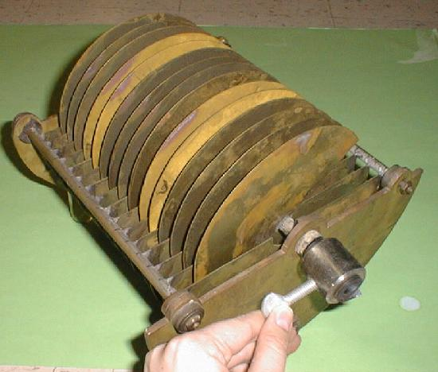
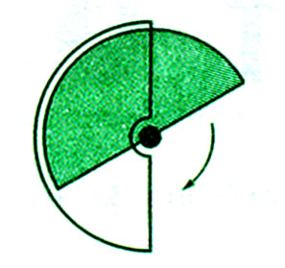
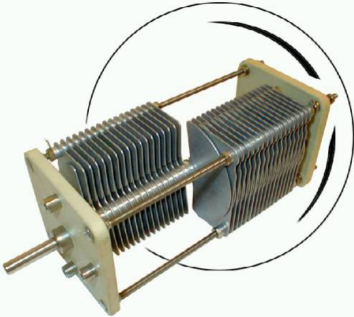
Tiết 9 – 10: CHỦ ĐỀ 4: TỤ ĐIỆN
III. CÁC LOẠI TỤ ĐIỆN
Tụ điện xoay
- Có thể thay đổi điện dung.
- Ký hiệu:

